Slide 1
Методологический концепт постмодерна: понятие-метафора «смерть субъекта»
Подготовили:
Сенаторов А.В.,
Кощенко К.Б.
Научный руководитель:
Лаврикова Н.И.

Slide 2
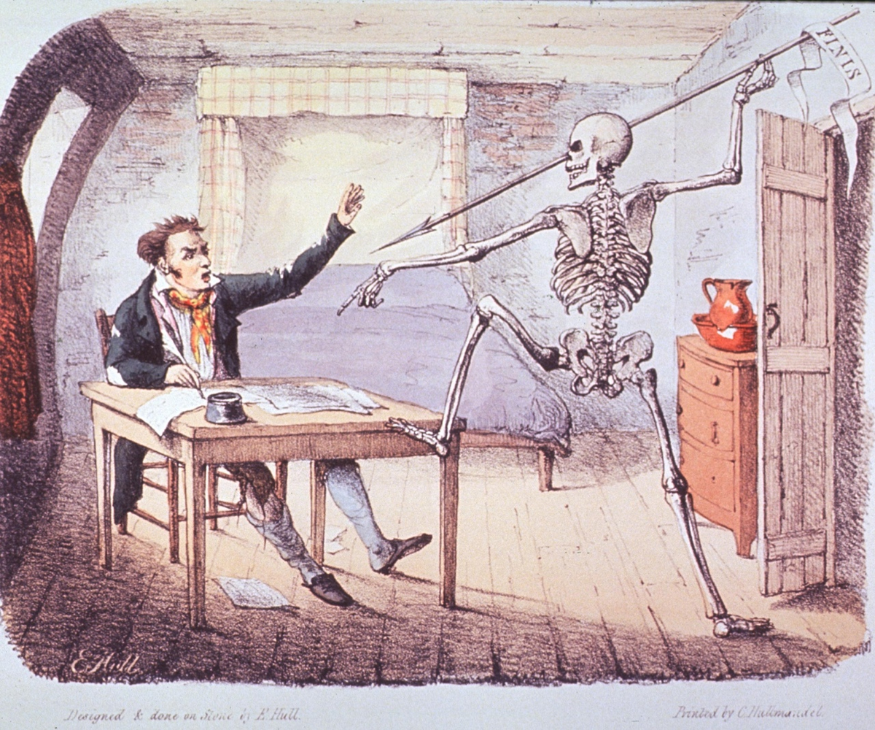
Концепт «смерть субъекта»
Один из популярных концептов постмодернистской философии – понятие-метафора «смерть субъекта». Согласно ему, человек настолько детерминирован Текстом в форме различных структур (язык, общественные нормы и правила), что фактически перестает быть субъектом, растворяясь в структурах.

Slide 3
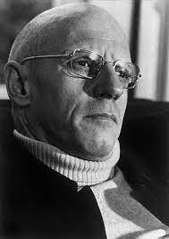
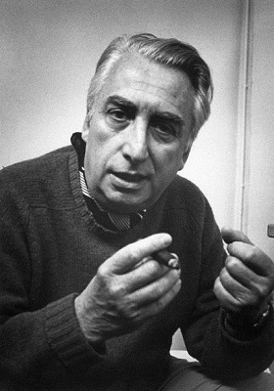
История возникновения понятия-метафоры
М. Фуко в книге «Слова и вещи» (1966 г.) пишет: «В наше время – причем Ницше уже давно указал на этот поворотный момент – …утверждается не столько отсутствие или смерть бога, сколько конец человека…». И доводит высказывание до логического завершения: «Мысль Ницше возвещает не только о смерти бога, но и (как следствие этой смерти и в глубокой связи с ней) о смерти его убийцы». Но термина «смерть субъекта» у М. Фуко нет. Словесное обозначение для новой эпохи без субъекта предложил Р. Барт в небольшой статье «Смерть автора» (1968 г.), посвященной проблеме исчезновения субъекта в литературе.

Slide 4

Причины популярности термина
Действительная «разорванность» человека в современном обществе
Современный человек – это находящийся в постоянном становлении и фрагментарном состоянии субъект (Ю. Кристева) или даже расщепленный «дивид» (Ж. Лакан). Предпосылок для такого состояния немало: увеличение темпа и разнообразия жизни, интенсификация информационного потока, растущая множественность форм проведения досуга и связанных с ними сообществ, прогрессирующее вхождение виртуальной реальности в современную жизнь (в виде социальных сетей, систем электронных платежей, «электронного правительства», онлайн-игр и т.п.).

Slide 5

Причины популярности термина
Монополия человека на субъектность
Современный человек часто разрушает больше, чем создает, формируя тем самым «общество риска». Исторически изменчивые формы отчуждения (экономическое, экологическое, различные варианты социального) во многом связаны с издержками активности субъекта конкретной эпохи.

Slide 6

Причины популярности термина
Радикальная трансформация природы человека
В современной социально-культурной ситуации множатся сценарии и теоретические аргументы в пользу радикальной трансформации природы человека вплоть до оцифровки сознания и переноса его на альтернативный носитель, отличный от человеческого тела. Подобные сценарии стали возможны в связи с разрушением представлений о человеке как абсолютном в своем значении и ценности Субъекте. Именно по этой причине контраргументы о «греховности вмешательства в творчество Бога» или «противоречии идеям гуманизма» оказываются весьма слабыми перед методологической идеей о «смерти субъекта». Ведь последняя уже стала концептом, определяющим мышление не только интеллектуалов, но и образованных современников.

Slide 7
Осмысление проблемы в философии
Диалектический отказ
Расширение понимания субъекта, когда к человеку прибавляются иные субъекты, относимые к объектам в рамках традиционного понимания. Носителей субъектности становится больше.
Радикальный отказ от идеи субъекта
«“Личность” в качестве абсолютной ценности… какой ее выковала вся западная традиция в организаторском мифе о Субъекте… эта личность отсутствует, она мертва… И именно эта отсутствующая личность, эта утерянная инстанция стремится “персонализироваться”».
Обоснование «возвращения субъекта»
В современной философии реализуется двумя путями: во-первых, ограниченное (в сравнении с классической философией) понимание субъекта и, во-вторых, выдвижение аргументов против идеи «смерти субъекта».

Slide 8
Итоги
Постмодернистская философия не разрушила концепт субъекта полностью, как это принято считать, хотя существенно переосмыслила его. Ситуация «умирания субъекта» неоднократно случалась в истории философии в связи с появлением конкретно-исторической формы скептицизма (софисты, античный скептицизм, скептицизм эпохи Возрождения, скептицизм Д. Юма). И, как показывает история философии, концепт субъекта постоянно возрождался, но уже обогащенный отдельными идеями скептицизма.

